Slide 1

Ortiz Guerra Juan Antonio
Proyecto integrado 2º DAM
<número>

Slide 2



Tecnologías usadas
Consumo de datos (API REST)
Explotación del usuario.
Gestión de la app.
<número>

Slide 3
Necesidades que cubre Fittrain
Trastornos nutricionales
Nuestra filosofía es mejorar la calidad de vida de las personas. Gracias a nuestro algoritmo IMC cada persona podrá realizar entrenamientos adaptativos.
Poca motivación
Sistema de puntuación al completar entrenamientos.
Consecución de objetivos
Entrenamientos diseñador para perder peso, ganancia muscular y mantenimiento.
<número>

Slide 4
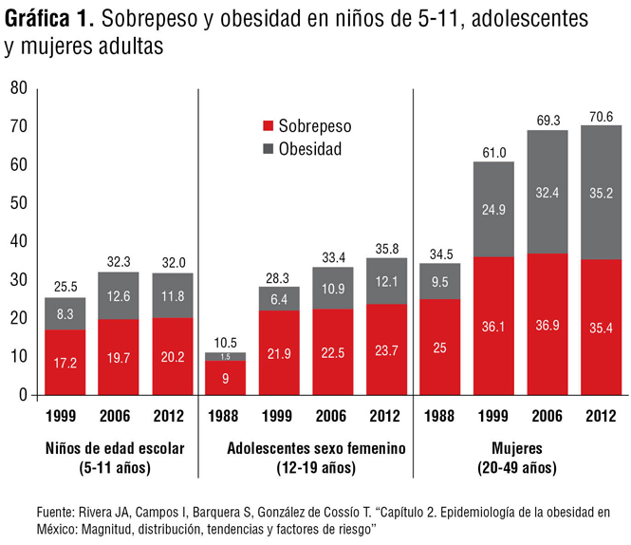
Datos de interés
<número>

Slide 5

Créditos
Enlaces al proyecto:
Git https://github.com/jaortiz1/proyectoIntegrado
Angular https://polar-fortress-25943.herokuapp.com/signin
NodeJs https://guarded-citadel-83682.herokuapp.com/
<número>

